Slide 1



AUDIÊNCIA PÚBLICA PARA PRESTAÇÃO DE CONTAS
2º RQDA 2025
PREFEITURA MUNICIPAL DE PATOS DO PIAUÍ
SECRETARIA MUNICIPAL DE SAUDE
Prefeito: Joaquim Lopes dos Reis Neto
Secretária Municipal de Saúde: Maria Auzeni da Costa Sousa
Gestão 2025 - 2028

Slide 2
Relatório de Atendimento Geral
Atenção Primária à Saúde
TIPO DE ATENDIMENTO | QUANTIDADE
Atendimento Individual | 6.530
Atendimento Odontológico | 1.740
Procedimentos | 10.148
Visita Domiciliar | 14.963

Slide 3
Relatório de Atendimento na Atenção Primária à Saúde
TIPO DE ATENDIMENTO | QUANTIDADE
Médico | 3.730
Enfermagem | 934
E-Multi | 1.867
Odontológico | 1.415

Slide 4
COORDENAÇÃO MUNICIPAL DE IMUNIZAÇÃO
Entre os meses de maio e agosto, foram administradas 3.072 doses de vacinas na população do município de Patos do Piauí.

Slide 5
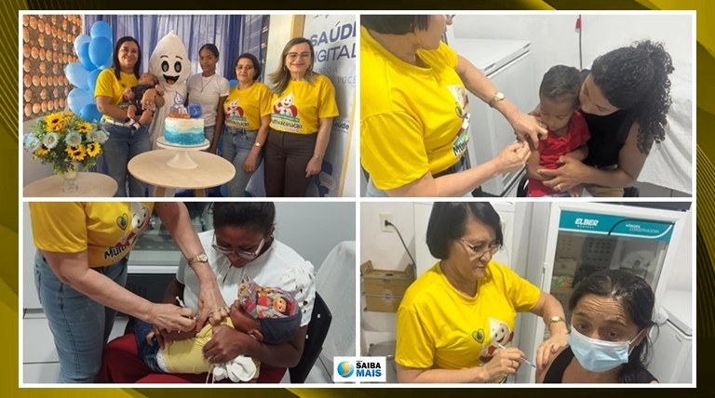
Dia D de Vacinação contra a Gripe
Notes:
teve como objetivo ampliar a cobertura vacinal e proteger os grupos prioritários contra o vírus influenza, causador da gripe.
Grupos prioritarios
Crianças de 6 meses a menores de 6 anos
Gestantes e puérperas
Idosos com 60 anos ou mais
Trabalhadores da saúde
Professores das redes pública e privada
Pessoas com comorbidades ou condições clínicas especiais
Trabalhadores do transporte coletivo
Profissionais das forças de segurança e salvamento
População privada de liberdade
Adolescentes em medidas socioeducativas

Slide 6
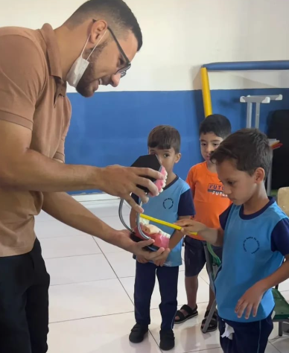
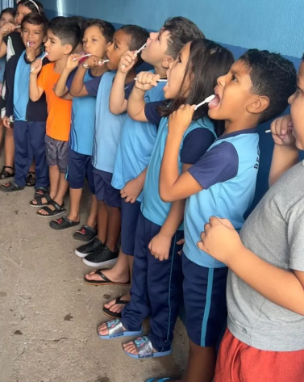
Palestra e Escovação Supervisionada na Creche Tia Maria de Jesus
Notes:
teve como objetivo ampliar a cobertura vacinal e proteger os grupos prioritários contra o vírus influenza, causador da gripe.
Grupos prioritarios
Crianças de 6 meses a menores de 6 anos
Gestantes e puérperas
Idosos com 60 anos ou mais
Trabalhadores da saúde
Professores das redes pública e privada
Pessoas com comorbidades ou condições clínicas especiais
Trabalhadores do transporte coletivo
Profissionais das forças de segurança e salvamento
População privada de liberdade
Adolescentes em medidas socioeducativas

Slide 7
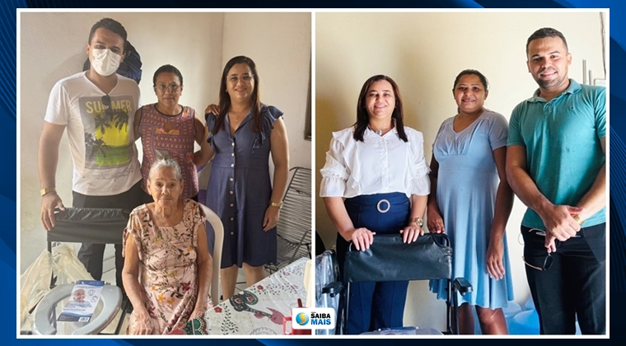
Entrega de Materiais Ortopédicos em Parceria com o CEIR
(Centro Integrado de Reabilitação)
Notes:
A Prefeitura de Patos do Piauí, por meio da Secretaria Municipal de Saúde, em parceria com o Governo do Estado do Piauí, através do Centro Integrado de Reabilitação (CEIR),
Entre os itens entregues estão cadeiras de rodas, cadeiras de banho, próteses, órteses e outros dispositivos que garantem mais mobilidade, autonomia e dignidade para quem enfrenta desafios físicos no dia a dia

Slide 8
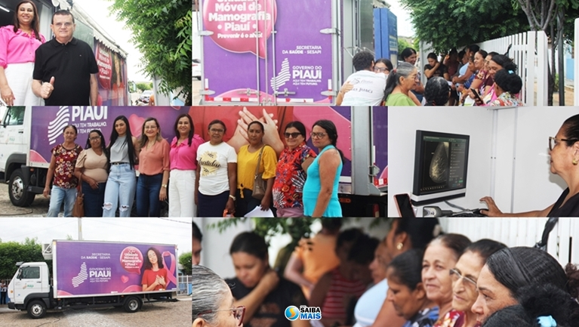
Carreta da Mamografia
Notes:
300 mulheres
voltada ao diagnóstico precoce do câncer de mama.
mobilização foi organizada pela coordenação da Atenção Primária, com apoio dos agentes comunitários de saúde, responsáveis pela busca ativa das mulheres de 40 a 69 anos, público-alvo da campanha
Para facilitar o acesso, a Prefeitura também disponibilizou transporte, como um ônibus partindo do povoado Cajueiro, levando as pacientes até a UBS da sede.

Slide 9
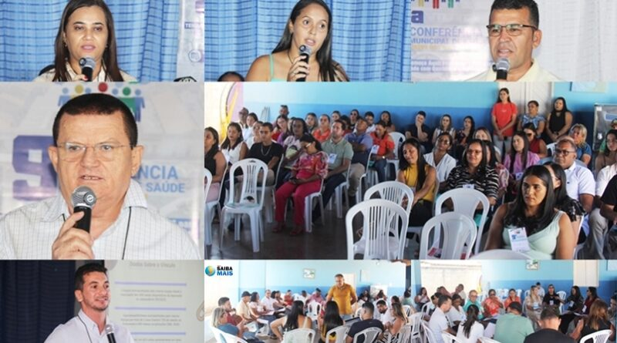
9ª Conferência Municipal de Saúde como tema “Cuidar Começa Aqui: Fortalecer a APS para Garantir Saúde com Qualidade e Participação”
Notes:
presença de autoridades locais, profissionais da saúde, vereadores, secretários municipais, servidores públicos e moradores da cidade
O objetivo foi discutir e propor soluções concretas para o fortalecimento da Atenção Primária à Saúde

Slide 10

1ª Corrida Lilás Pelo Fim da Violência Contra a Mulher
Notes:
O evento, que integra a programação do Agosto Lilás, tem como objetivo unir esporte, saúde e conscientização, fortalecendo a mensagem de que a violência contra a mulher deve ser combatida por toda a sociedade

Slide 11
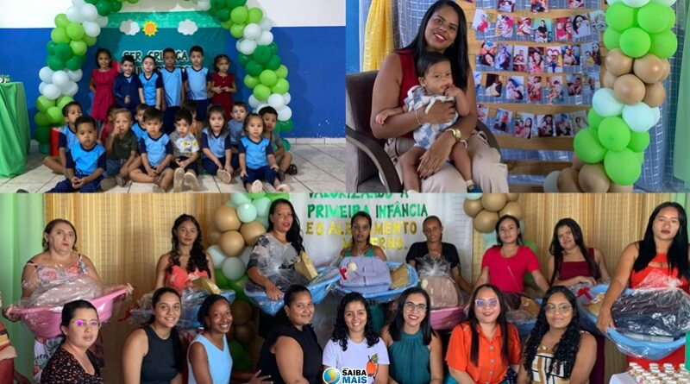
Agosto Verde: mês da primeira infância e Agosto Dourado: conscientização sobre a importância do aleitamento materno.
Notes:
O primeiro momento foi dedicado às crianças da Creche Tia Maria de Jesus Teixeira, onde a equipe do Programa Criança Feliz desenvolveu atividades lúdicas voltadas ao desenvolvimento infantil integral
Na segunda etapa, o público-alvo foram as gestantes e lactantes acompanhadas pelo programa. A enfermeira Fabiana Silva conduziu uma palestra sobre a relevância do aleitamento materno exclusivo nos seis primeiros meses de vida, reforçando orientações essenciais para a saúde da mãe e do bebê.

